Slide 1

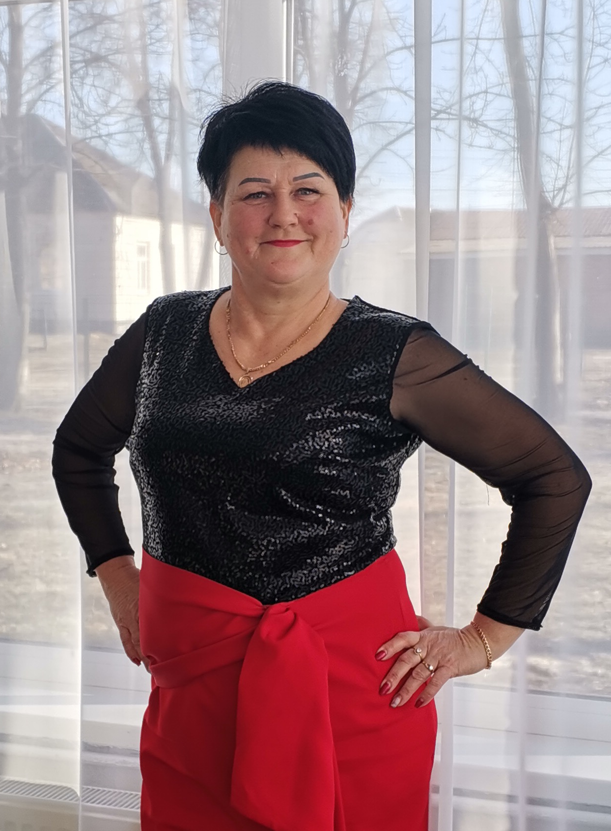
З В І Т
в. о. директора ДНЗ (ясел-садка)
№ 89 «Сонечко» Слинявчук Н.В.
перед педагогічним колективом та громадськістю
З В І Т
директора
Кровненського ЗДО
«Пролісок»
Миколаївської сільської ради
Будакової Л.А.
перед педагогічним колективом
та громадськістю

Slide 2
Даний звіт зроблений на підставі наказу Міністерства освіти і науки України від 23.03.2005 р. № 178, зміст звіту зроблений на підставі «Положення про порядок звітування керівників дошкільних загальноосвітніх та професійно-технічних навчальних закладів перед педагогічним колективом та громадськістю».
Мета: Подальше утвердження відкритої і демократичної державно-громадської системи управління навчальним закладом, поєднання державного і громадського контролю за прозорістю прийняття й виконання управлінських рішень запровадження колегіальної етики управлінської діяльності директора ЗДО.

Slide 3

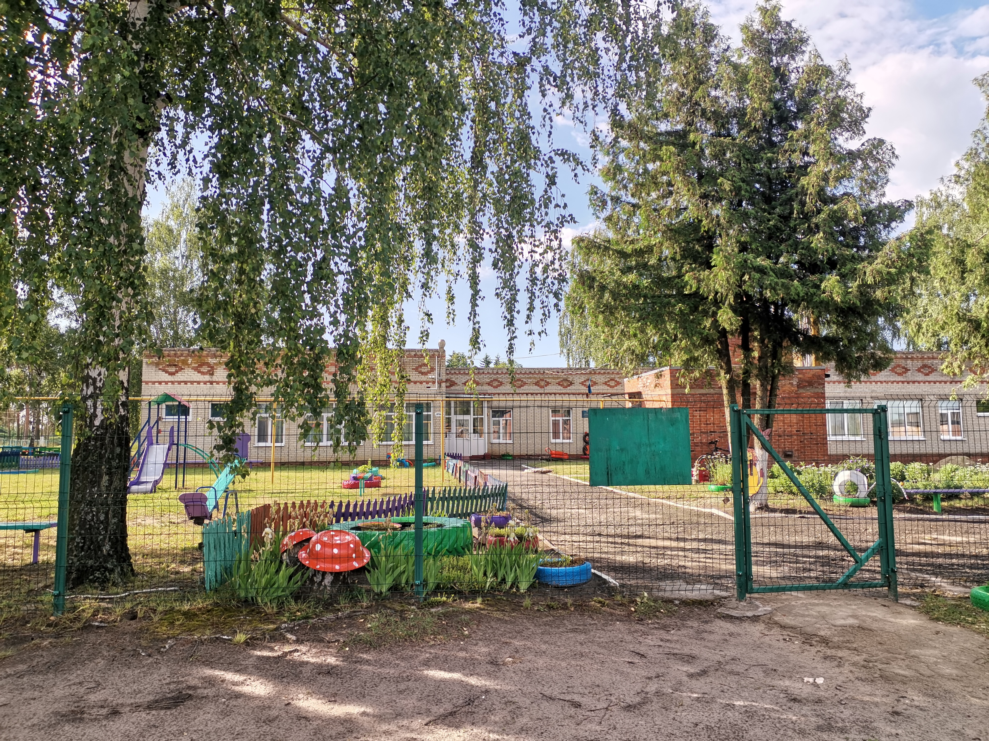


1. Загальні відомості про навчальний заклад:
Кровненський ЗДО “Пролісок” розпочав функціонування у 1982 році.
Адреса
с.Кровне
вул . Центральна,91.
Тривалість роботи з 8:00 до 17.00
5-денний робочий день

Slide 4



В ЗДО працює 2 групи:
1 старша група,
1 молодша група, .
Проектна потужність - 32 дитини
Загальна кількість дітей станом на 01.05.2024р.
27 дітей.

Slide 5
Я, як директор, забезпечую:
реалізацію державної політики в галузі освіти через педагогічні ради, загальні збори членів трудового колективу та батьківського комітету;
дію від імені закладу, представляю його в усіх державних органах, та інших органах, установах і організаціях;
у межах своєї компетенції видаю накази, обов’язкові для виконання працівниками закладу;
приймаю на роботу працівників закладу та звільняю з посади при потребі;

Slide 6
А також:
Забезпечую дотримання санітарно-гігієнічних, протипожежних норм і правил, техніки безпеки, вимог безпечної життєдіяльності дітей і працівників, збереження майна закладу;
Відповідаю за реалізацію завдань дошкільної освіти, визначених Законом України «Про дошкільну освіту», та забезпечення рівня дошкільної освіти у межах державних вимог до її змісту і обсягу;
Контролюю відповідність застосованих форм, методів і засобів розвитку, виховання і навчання дітей їх віковим, психофізіологічним особливостям, здібностям і потребам;
Підтримую ініціативу щодо вдосконалення освітньої роботи, заохочую творчі пошуки педагогів;
Організовую різні форми співпраці з батьками або особами, які їх замінюють.

Slide 7
Матеріально-технічна база навчального закладу:
На придбання предметів, матеріалів та інвентаря у 2023 році було виділено

Slide 8
Враховуючи необхідність проведення протиепідемічних заходів, заклад в повній мірі забезпечений миючими та дезінфікуючими засобами .
Також в закладі систематично, відповідно заключених на 2023 рік договорів проводиться оплата послуг зв’язку, технічне обслуговування електрообладнання, лабораторні вимірювання, повірка і ремонт вимірювальної техніки, послуги з дезинфекції та дератизації, проведення медичних оглядів працівників.

Slide 9
Важливе місце в діяльності керівника займає напрямок організації роботи з охорони праці та протипожежної безпеки у закладі дошкільної освіти.
З метою створення безпечних умов у закладі:
- проведено ревізію та виготовлено технічну документацію на систему блискавко захисту,
- регулярно перевіряється пожежний рукав з наконечником,
- перевірено зовнішнє освітлення аварійних виходів,
- перевірено аварійне освітлення в приміщенні,
- проведено обслуговування (семи) наявних в закладі вогнегасників та пожежних кранів, про що є відповідні акти,
- є найпростіше укриття
- протягом навчального року було проведено два «Тижня безпеки життєдіяльності» під час яких проведено практичний тренінг з евакуації дітей на випадок надзвичайної ситуації.
- систематично проводиться обстеження території закладу, приміщень, спортивного та ігрового обладнання, холодильного та технологічного обладнання, водогінної та каналізаційної мережі.
У звітному році травматизму серед дітей та працівників (на робочому місці) не було.

Slide 10
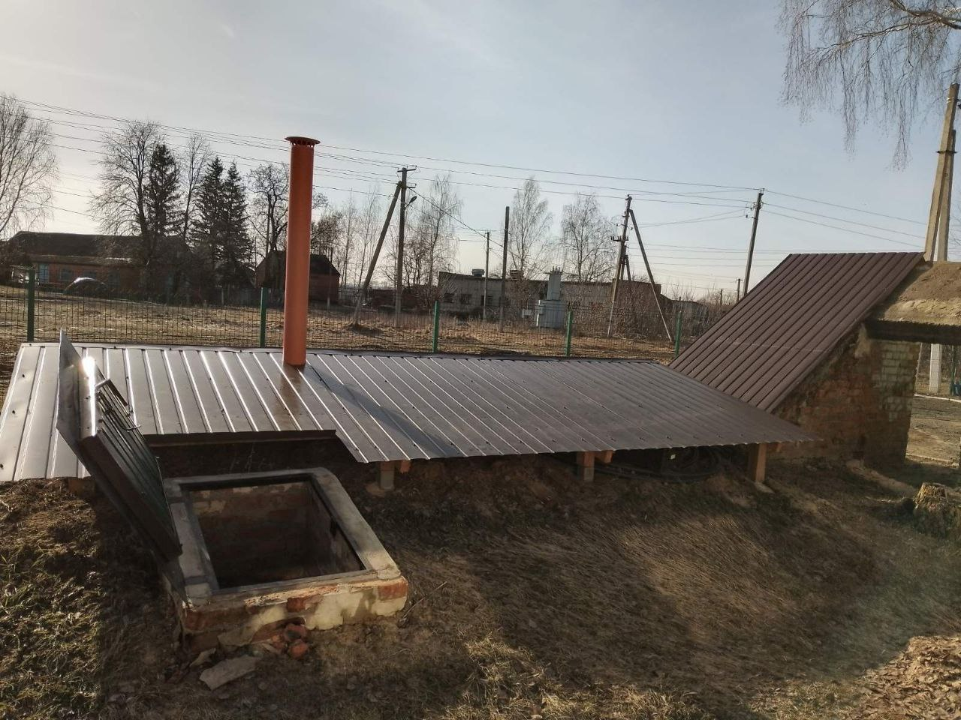
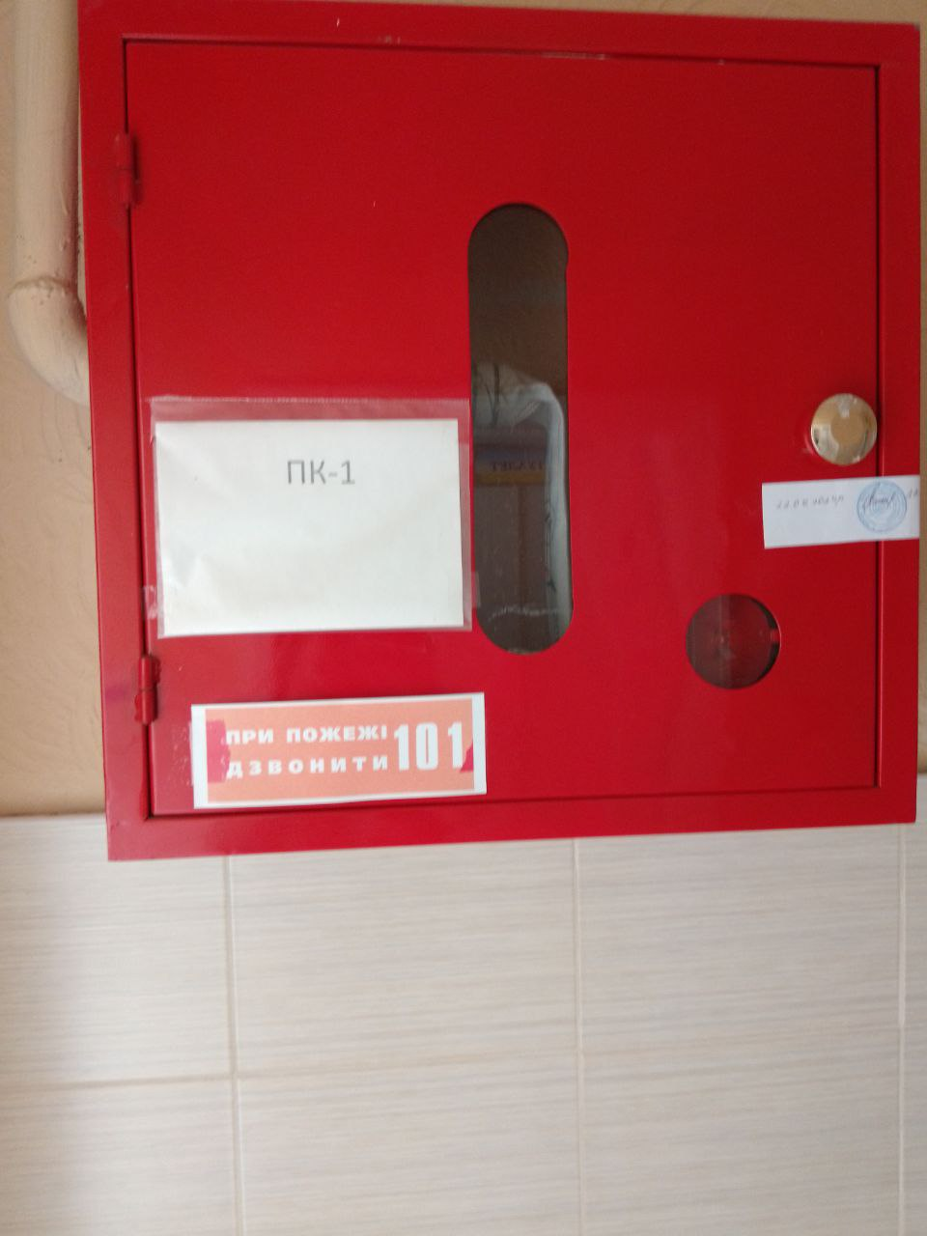
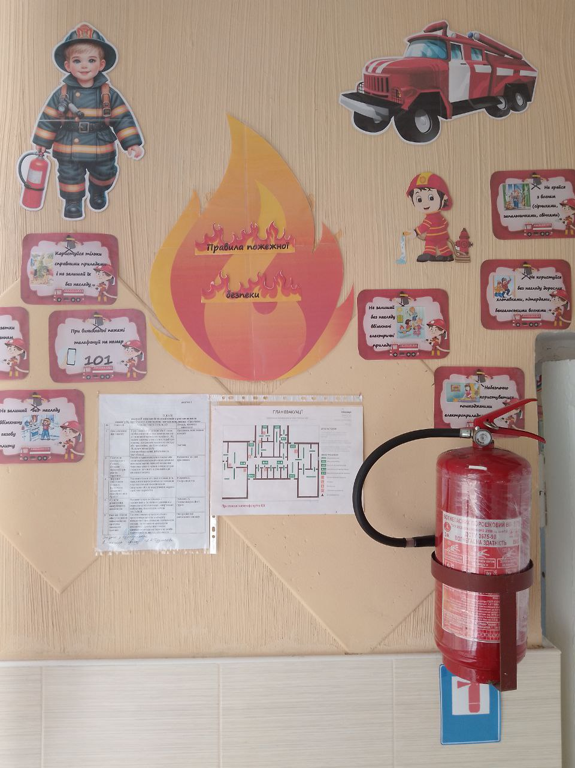
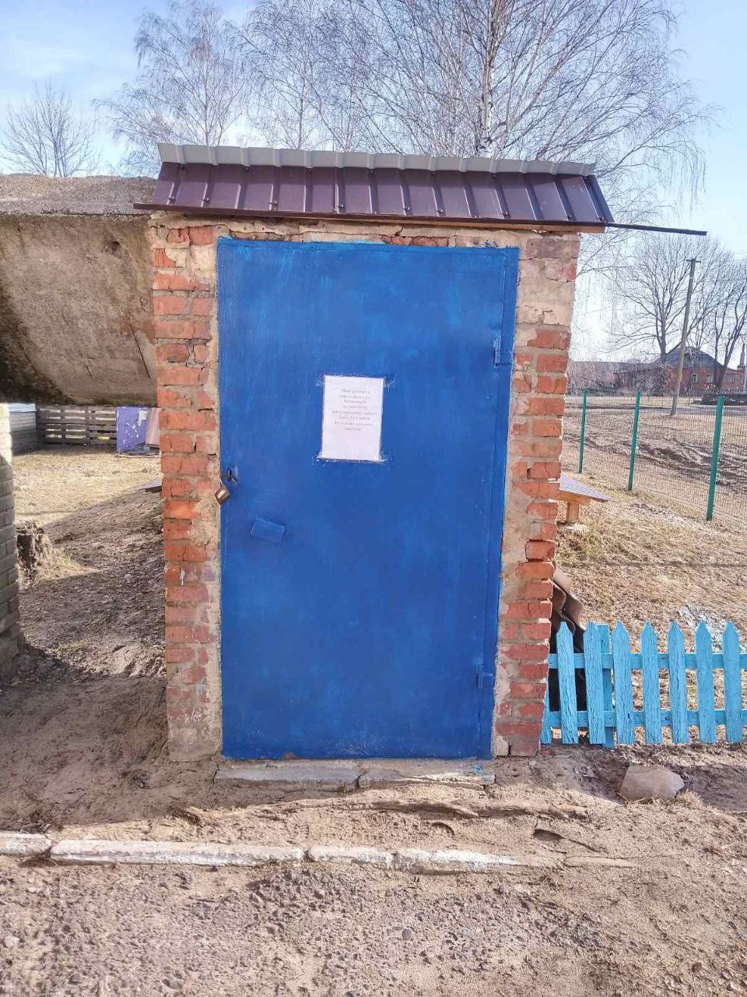
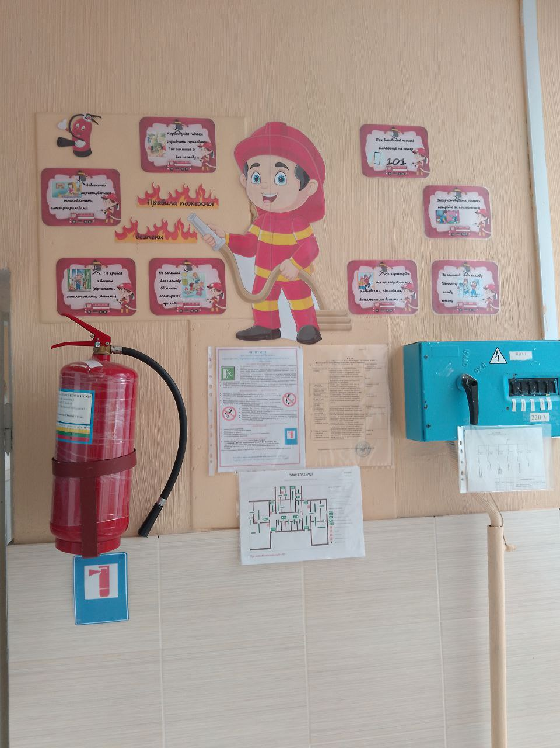
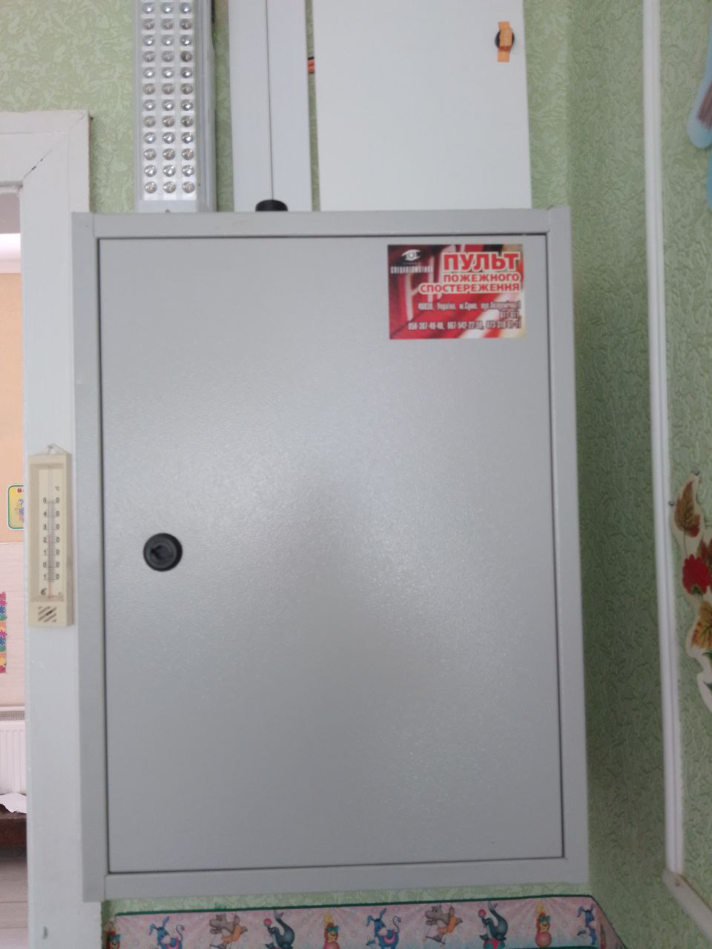

Slide 11
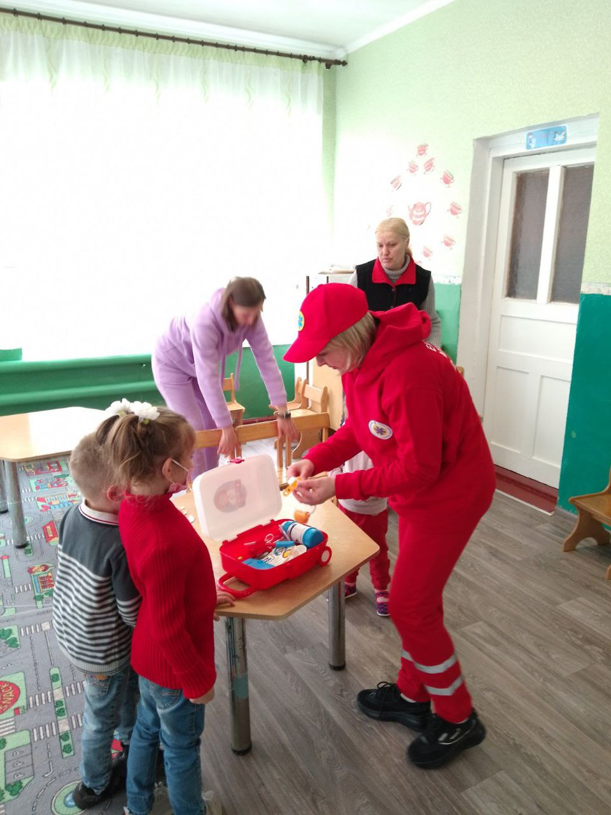
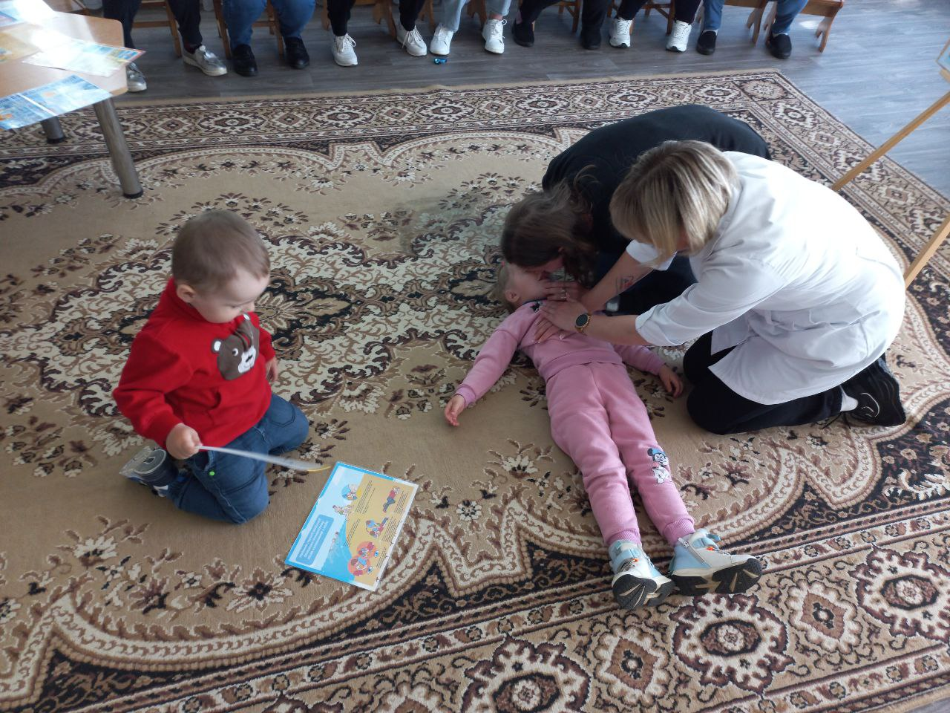
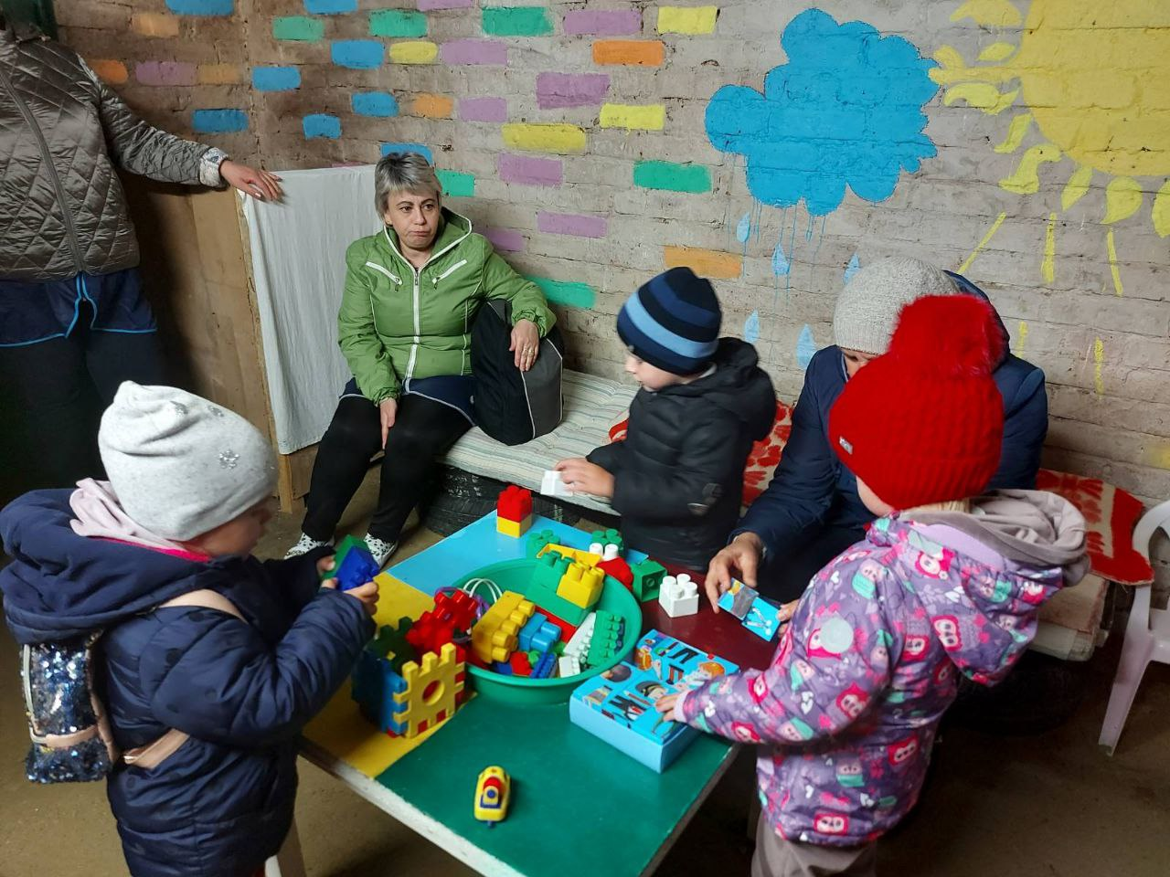
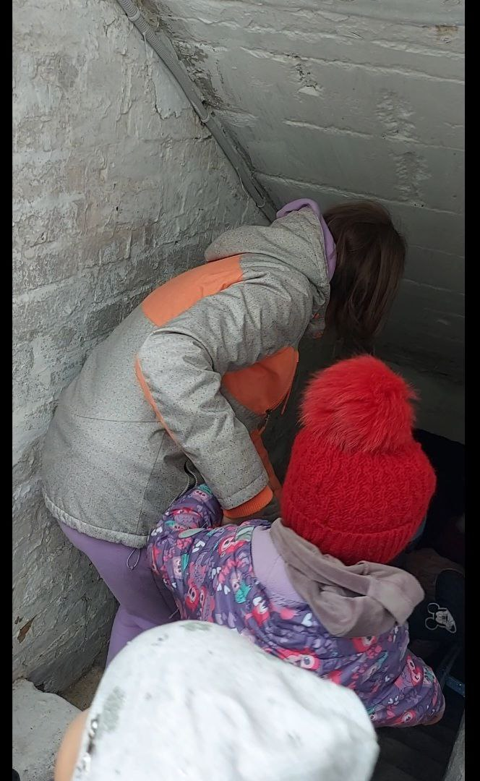
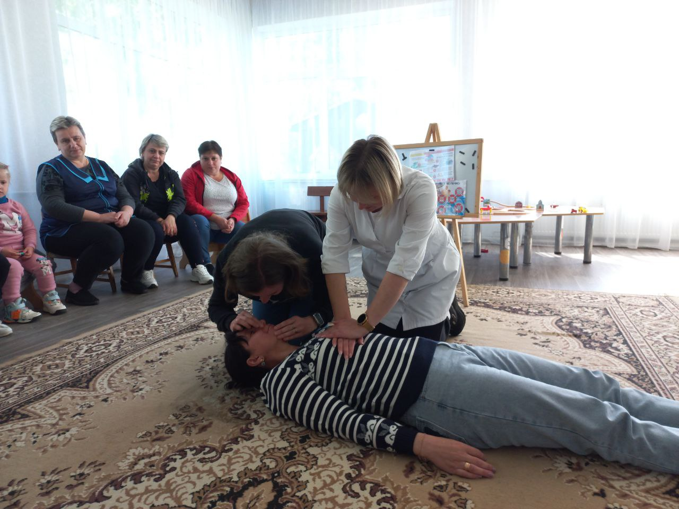
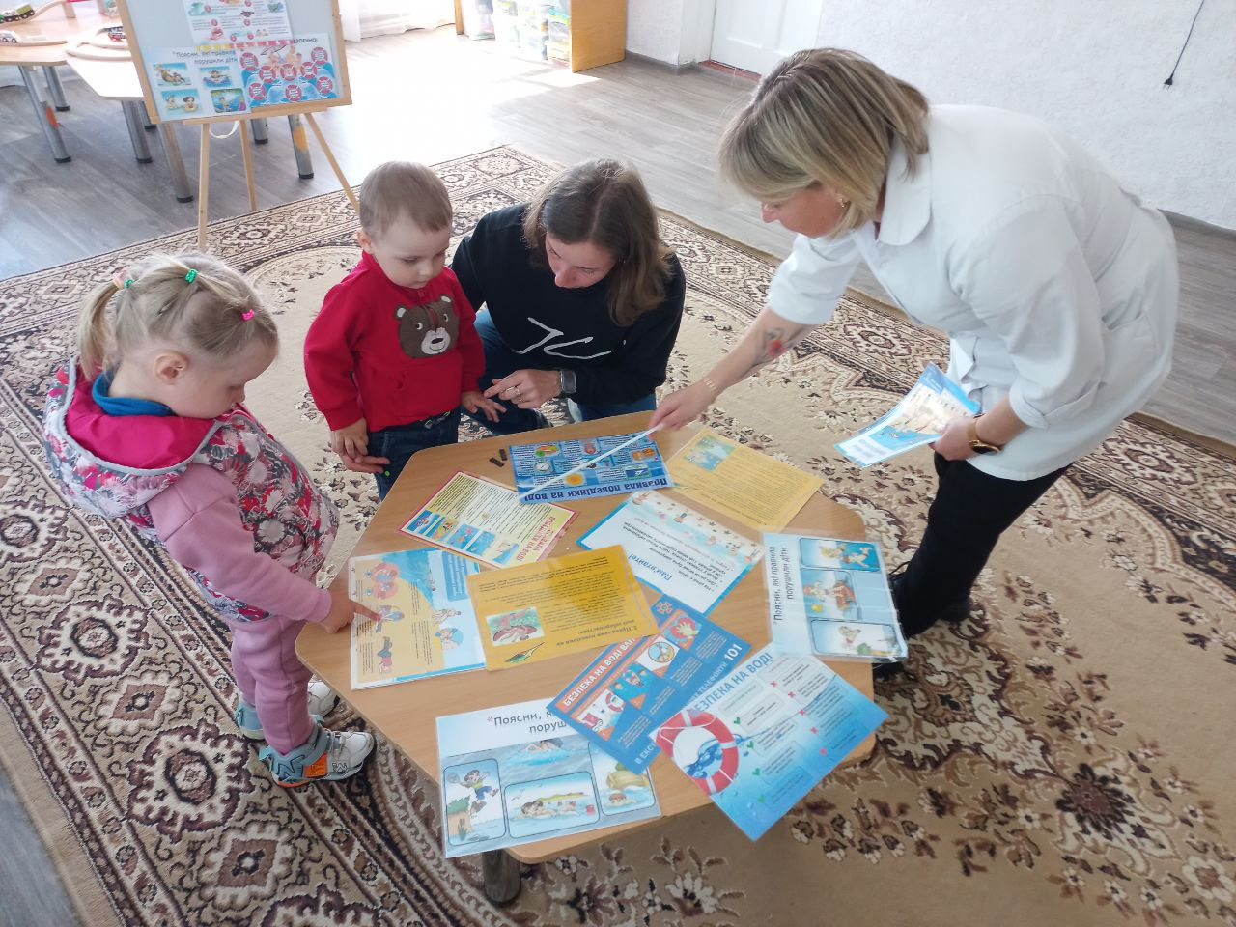
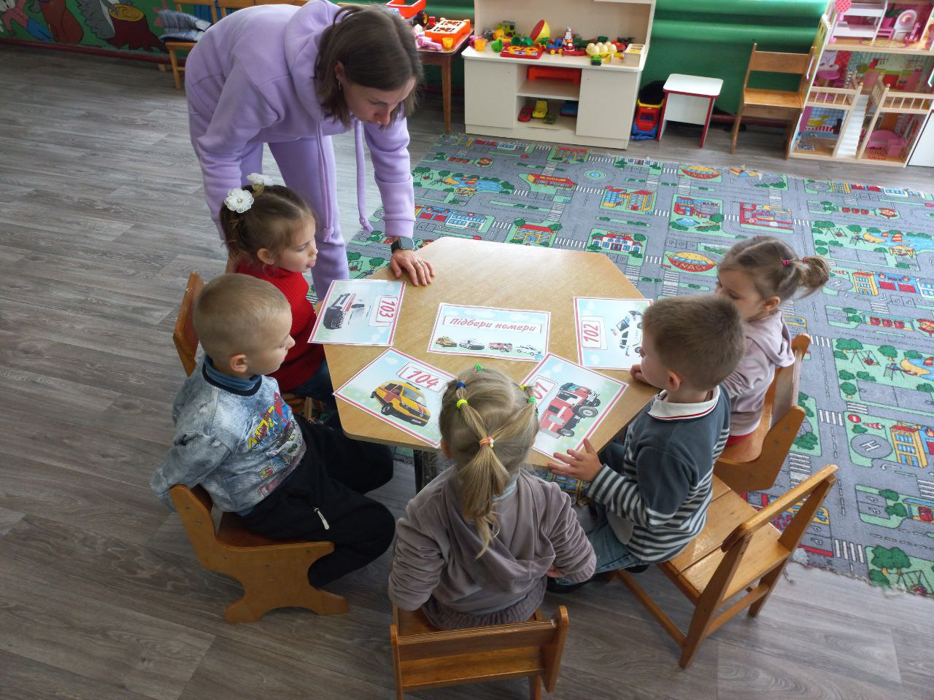
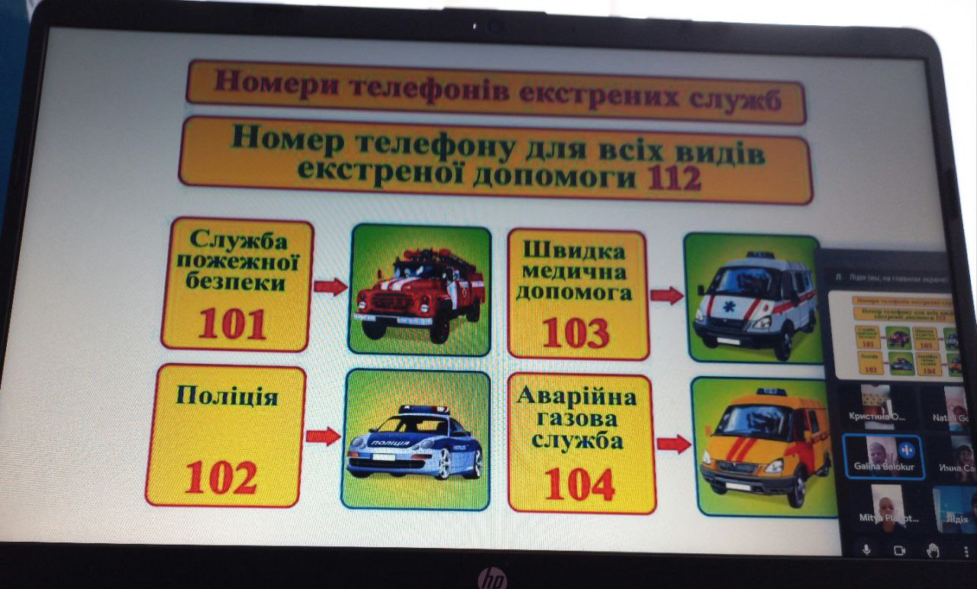
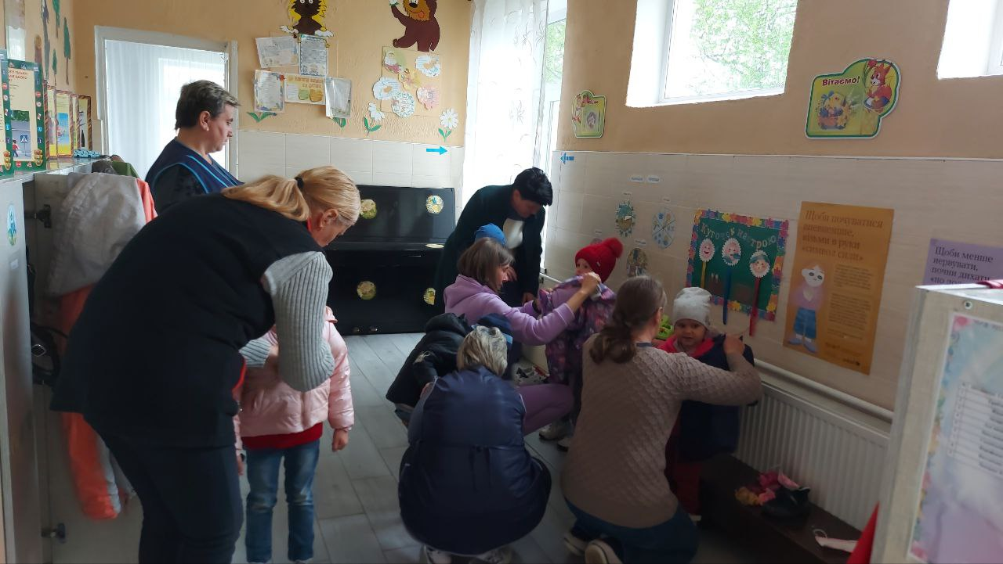

Slide 12
2. Кадрове забезпечення навчального закладу:
Керівництво закладом дошкільної освіти «Пролісок»
здійснює директор Будакова Л.А.
Будакова Л.А. - пед.стаж 34 роки (на посаді директора ЗДО 7 років), освіта вища.
Вихованням і розвитком дошкільників у нашому закладі займається злагоджений колектив з 14 чоловік, 6 із них педагоги.
Заклад повністю укомплектований педагогічними кадрами, за виключенням вакансії посади музичного керівника.
Атестація педагогів проводиться згідно Типового положення про атестацію педагогічних працівників, затвердженого наказом МОН України від 06.10.10р. № 930 з урахуванням змін, затверджених наказом МОНУ від 08.08.2013 № 1135 «Про затвердження змін до Типового положення про атестацію педагогічних працівників».

Slide 13

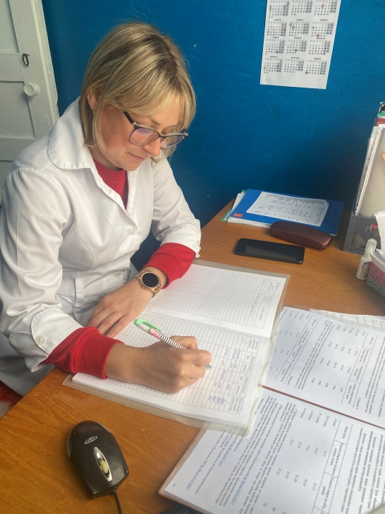
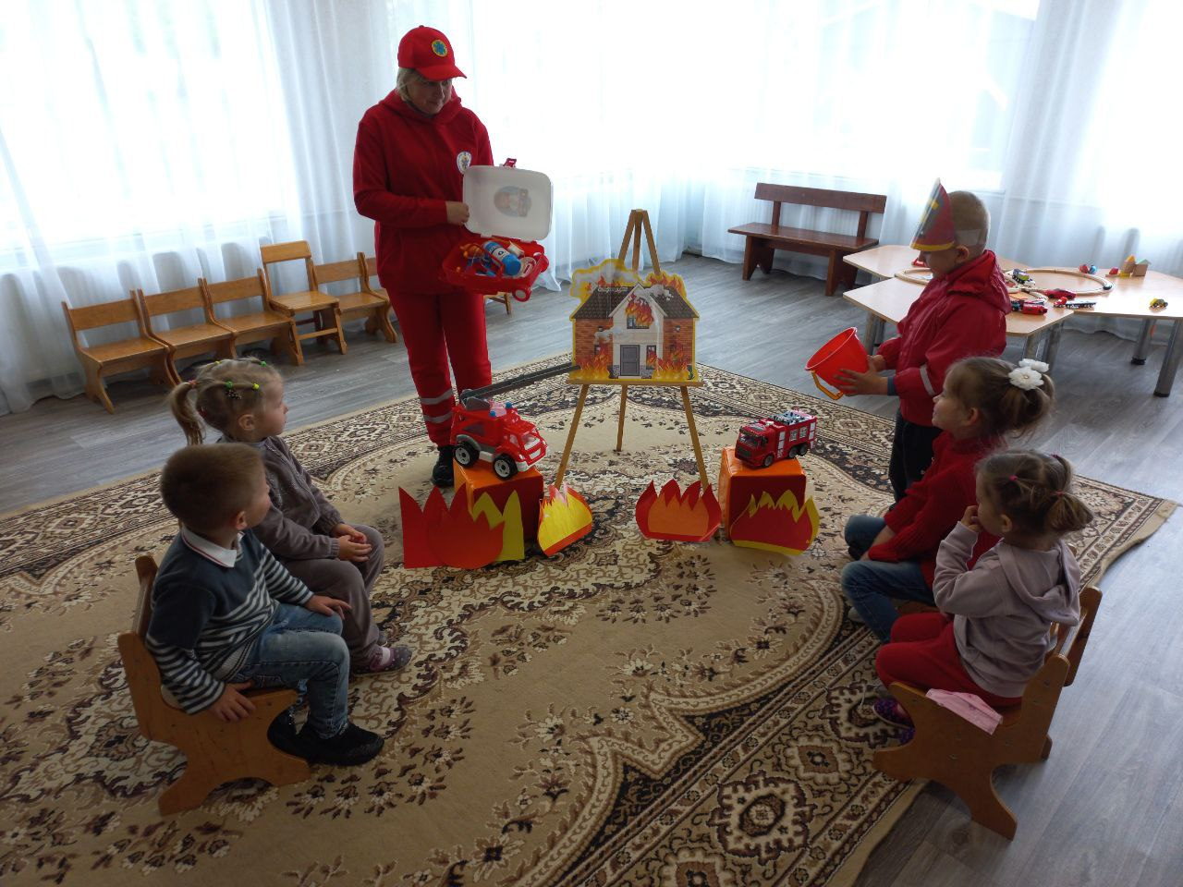
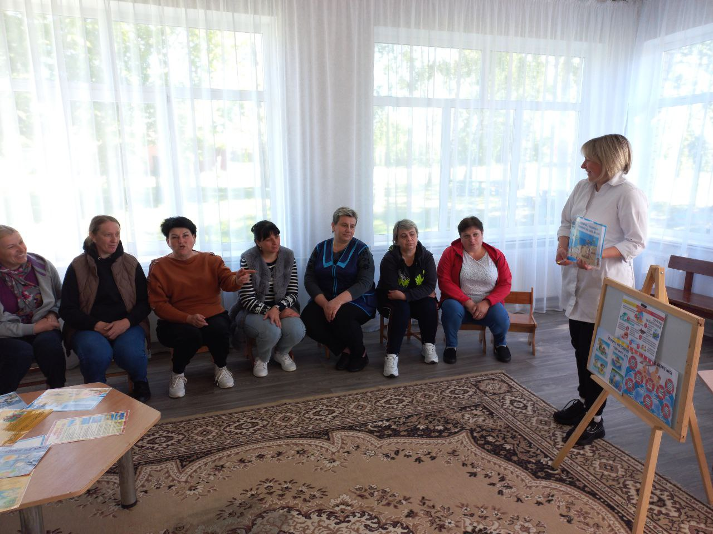
3. Медичне обслуговування
На достатньому рівні ведеться медичне обслуговування, яке здійснює сестра медична старша Українець Д.М.
Головним завданням є дотримання санітарно-гігієнічного режиму, проведення оздоровчо - профілактичної роботи кожного дня згідно плану роботи медичної сестри та організації харчування згідно Санітарного регламенту .

Slide 14
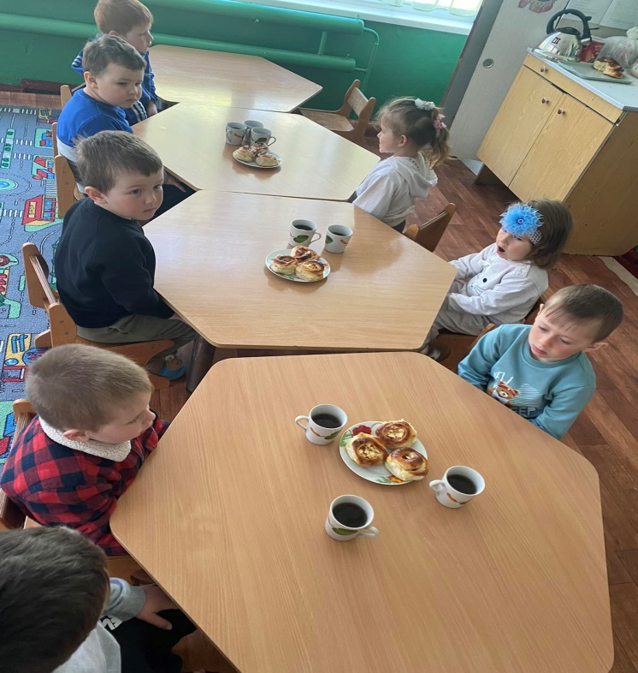
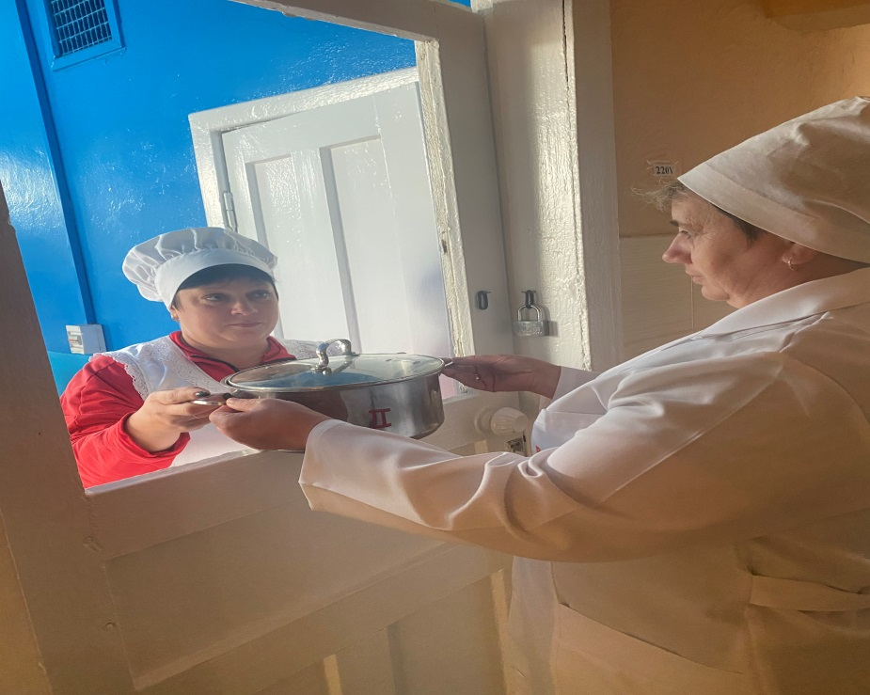
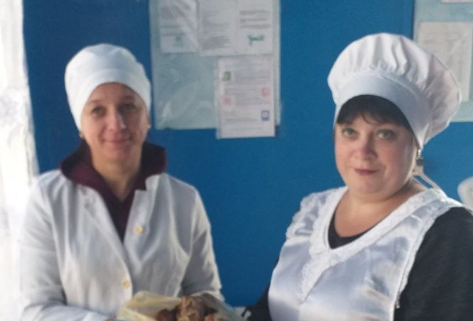
4. Організація харчування дітей у навчальному закладі
Повноцінне та якісне харчування є невід’ємною складовою зміцнення здоров’я дітей.
Харчування дітей в дошкільному навчальному закладі у 2023 – 2024 навчальному році здійснювалось відповідно чотиритижневим перспективним меню,затвердженим Держпродспоживслужбою Сумської області
Сестра медична старша, слідкувала за харчуванням дітей, дотриманням термінів зберігання та реалізації продуктів, виконанням норм харчування і технології приготування їжі.

Slide 15
Постачання продуктів до нашого закладу здійснюють наступні організації:
Перелік постачальників на 2024 рік.

Slide 16

НОРМАТИВНО-ЗАКОНОДАВЧА БАЗА:
КОНСТИТУЦІЯ УКРАЇНИ
ЗАКОН УКРАЇНИ
“Про освіту”
ЗАКОН УКРАЇНИ
“Про дошкільну освіту”
ЗАКОН УКРАЇНИ
“Про мови”
ЗАКОН УКРАЇНИ
“Про охорону праці”
ЗАКОН УКРАЇНИ
“Про відпустки”
ЗАКОН УКРАЇНИ
“Про цивільний захист”
БАЗОВИЙ КОМПОНЕНТ ДОШКІЛЬНОЇ ОСВІТИ УКРАЇНИ
ПОЛОЖЕННЯ ПРО
ДОШКІЛЬНИЙ
НАВЧАЛЬНИЙ ЗАКЛАД
ПРОГРАМА
“УКРАЇНСЬКЕ ДОШКІЛЛЯ”

Slide 17
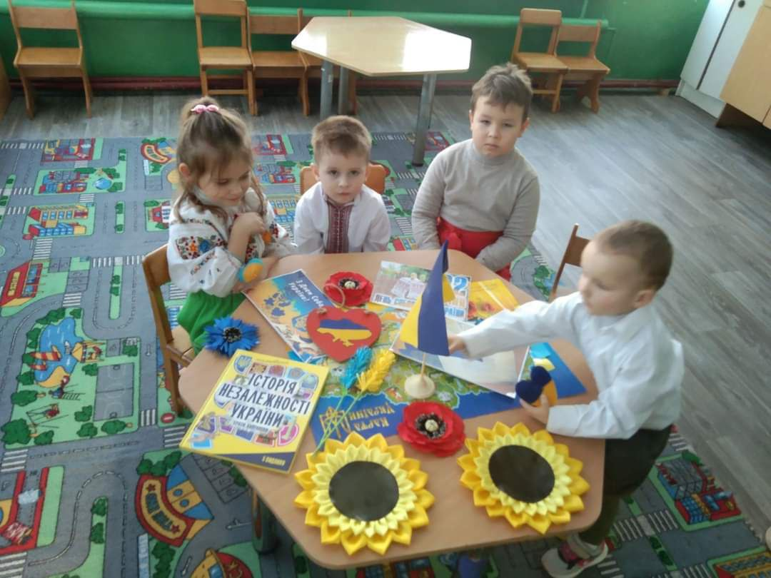
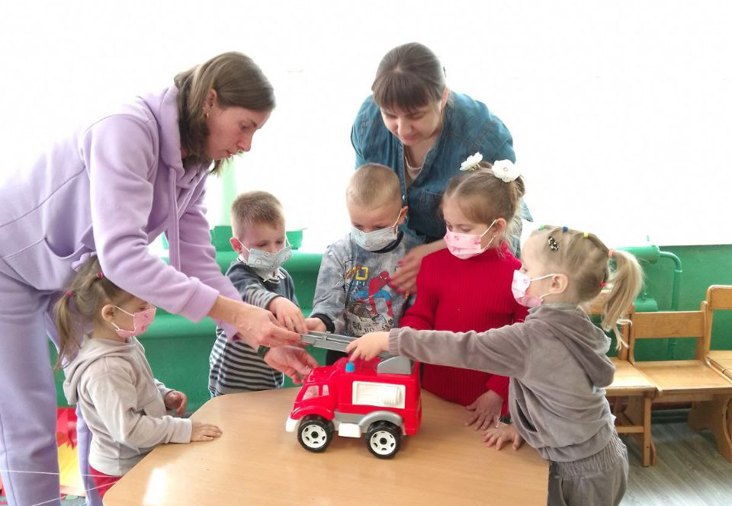
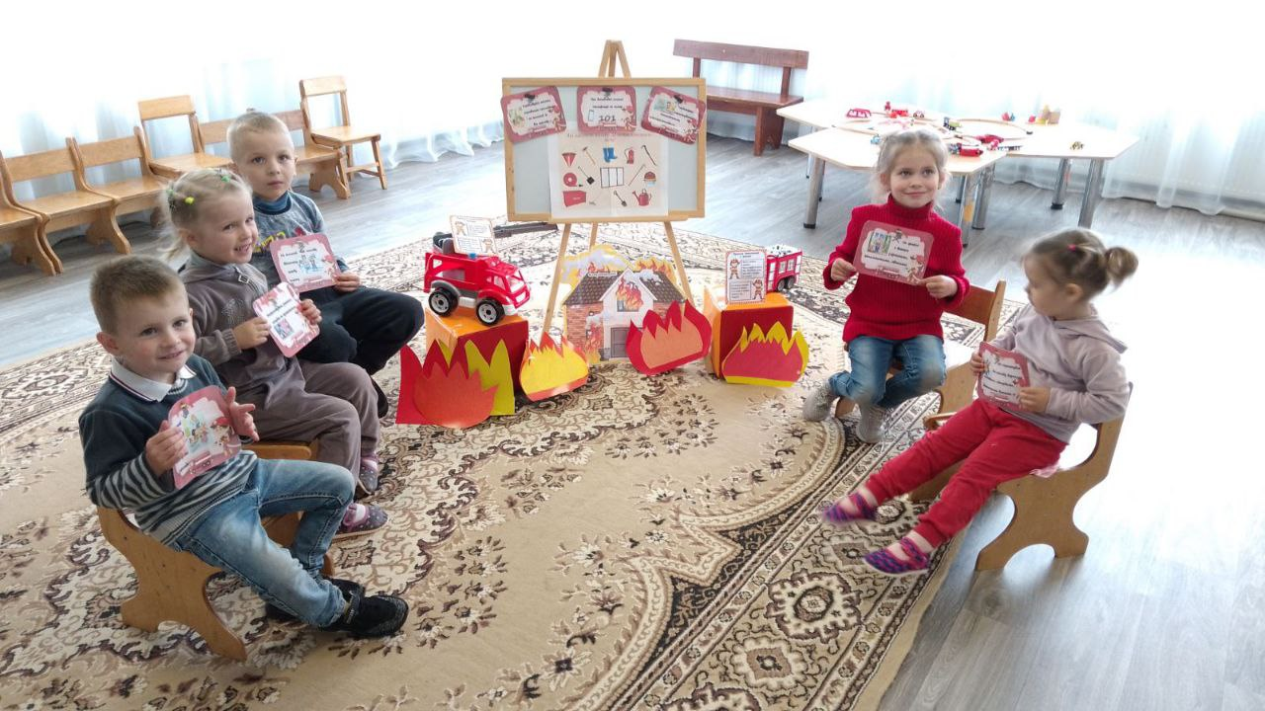
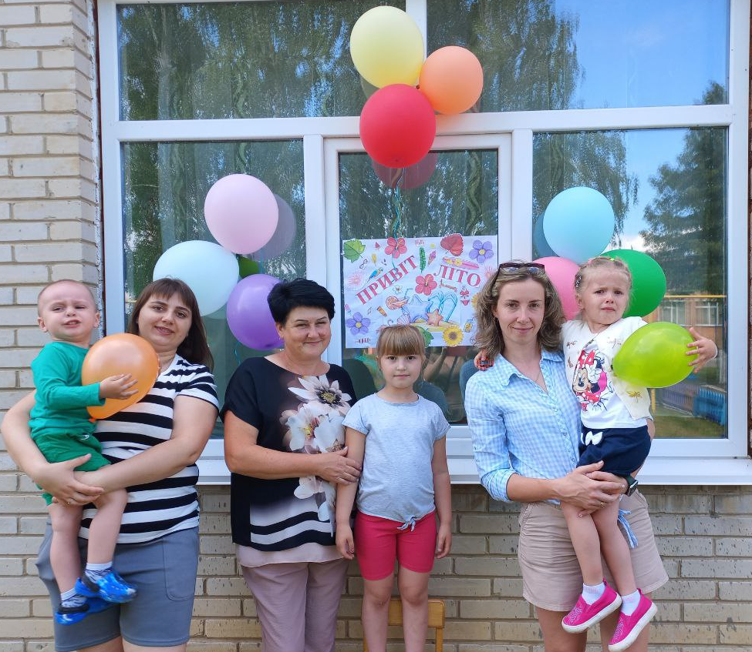
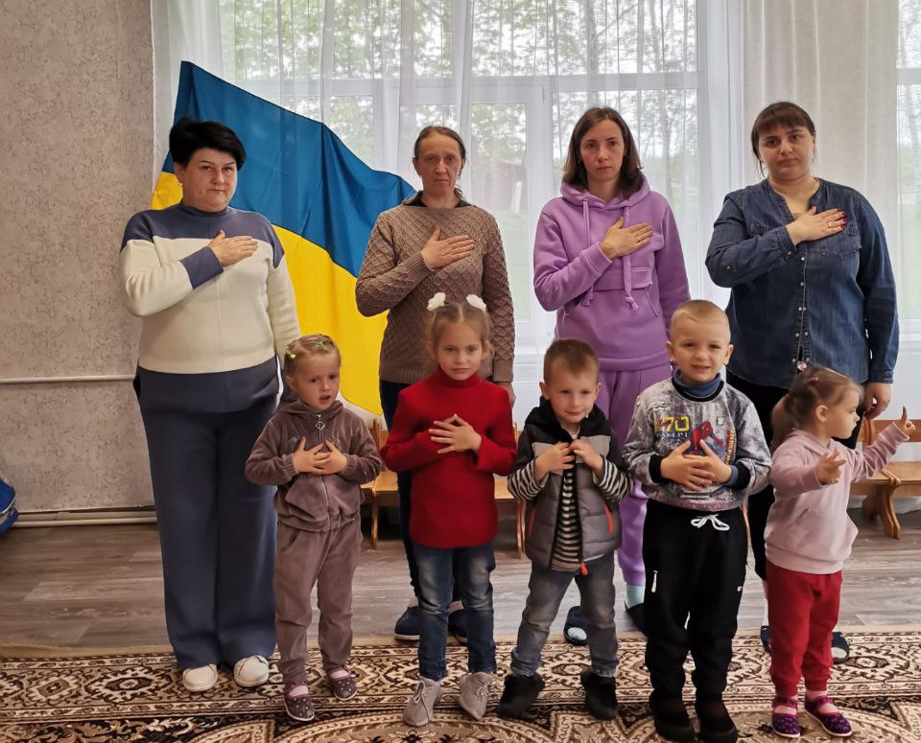
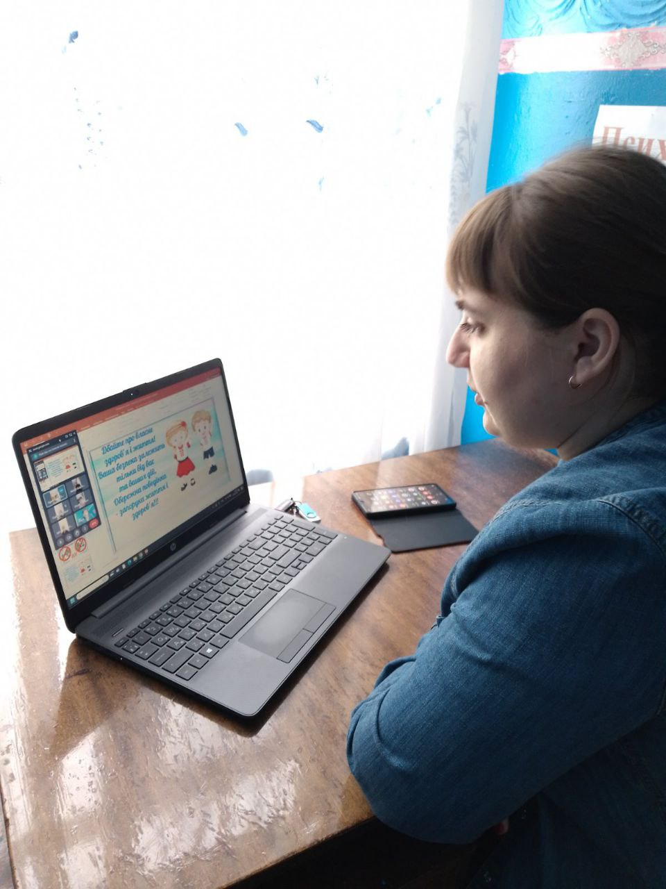
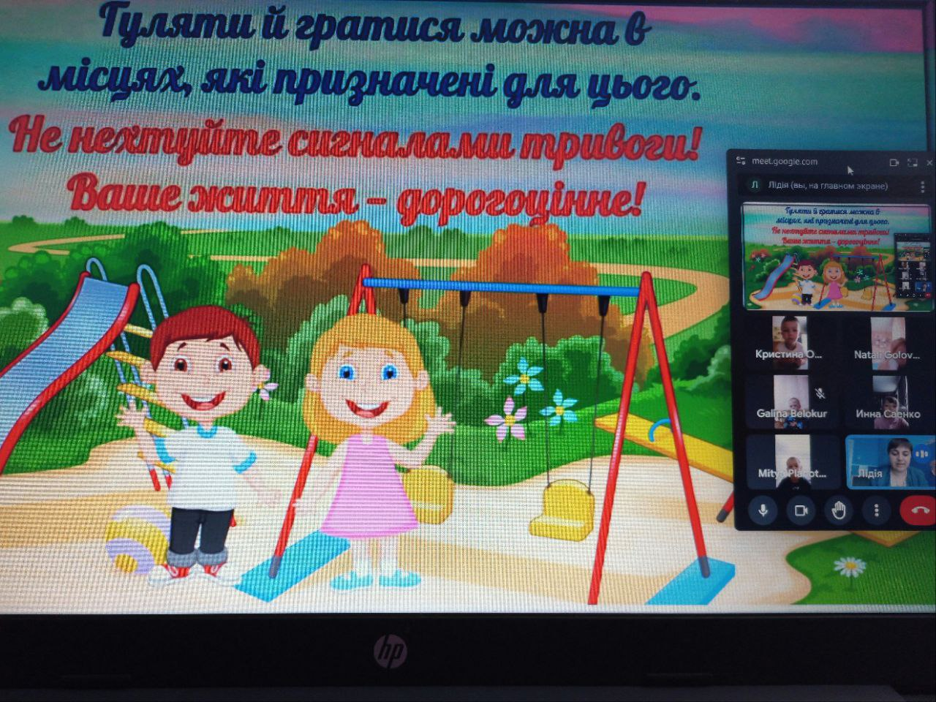
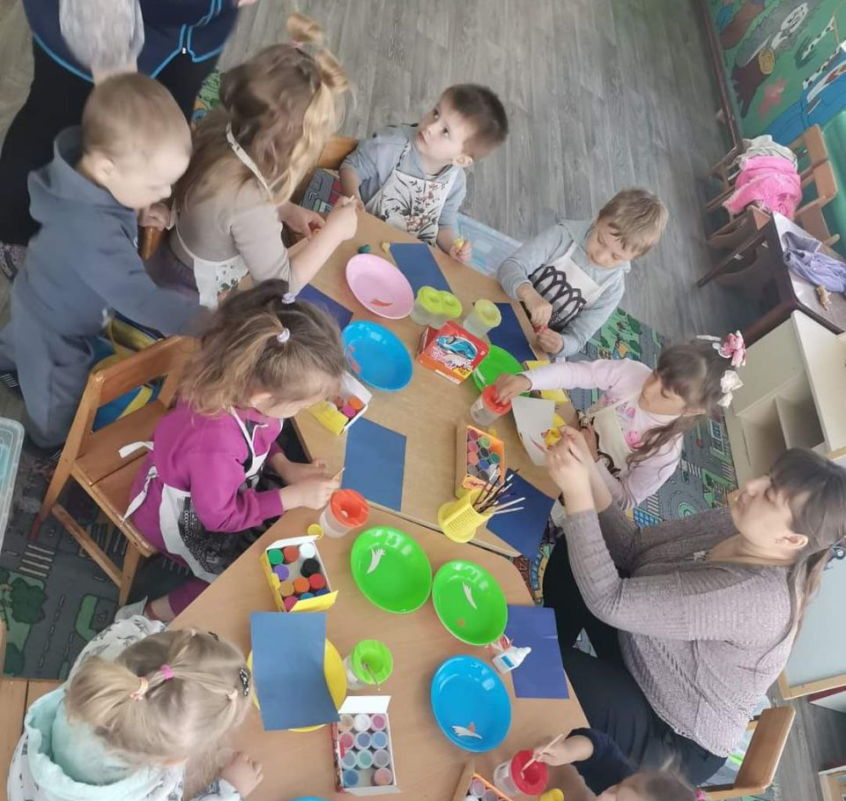
5. Організація освітнього процесу у навчальному закладі

Slide 18


Світлана Логвинчук
МОНІТОРИНГ
За програмою «Українське дошкілля»

Slide 19



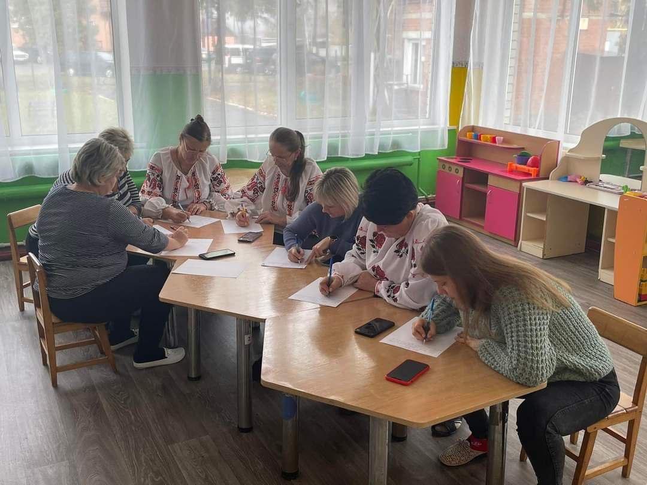
6. Управлінська діяльність у навчальному закладі
Враховуючи вимоги Закону України про освіту на сайті закладу висвітлено всю публічну інформацію передбачену статтею 30.

Slide 20
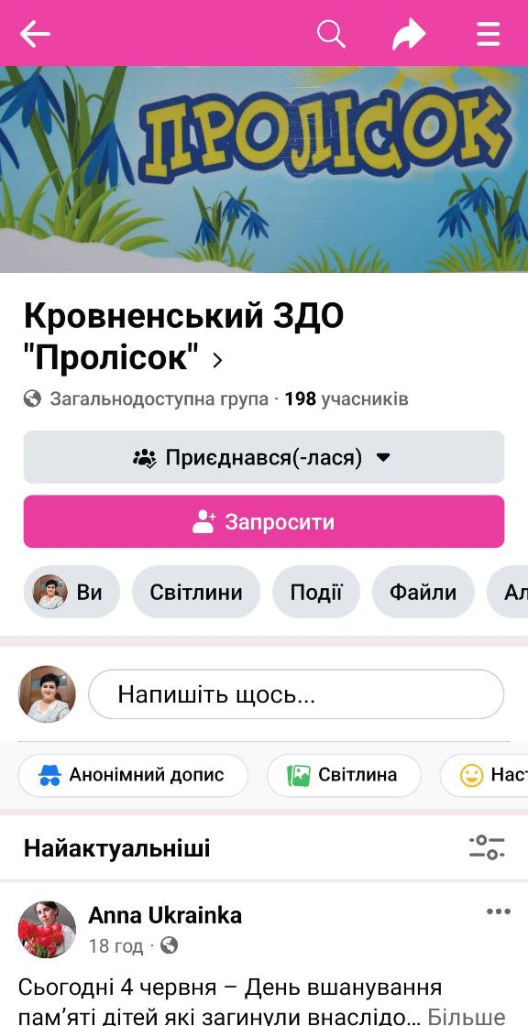

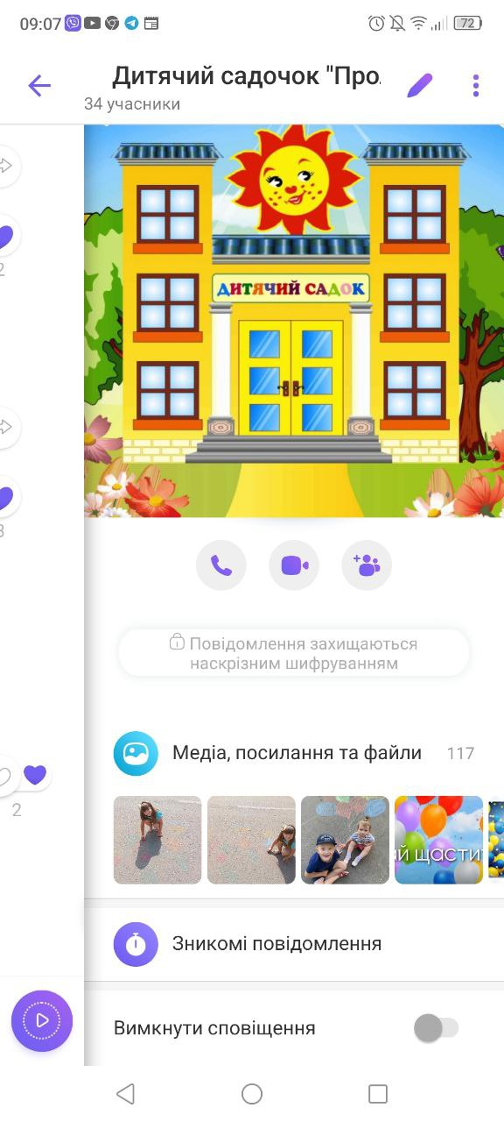
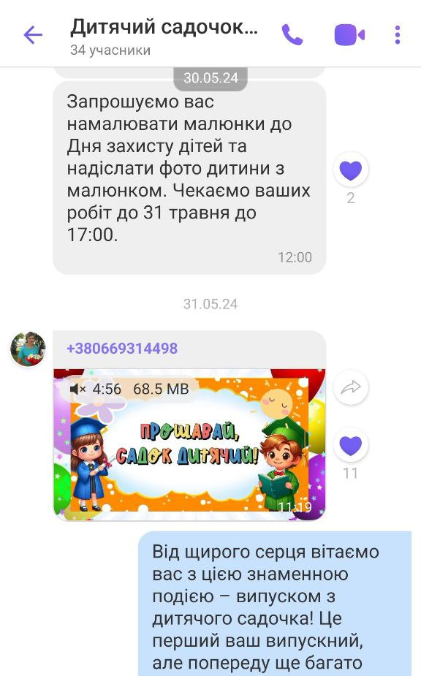
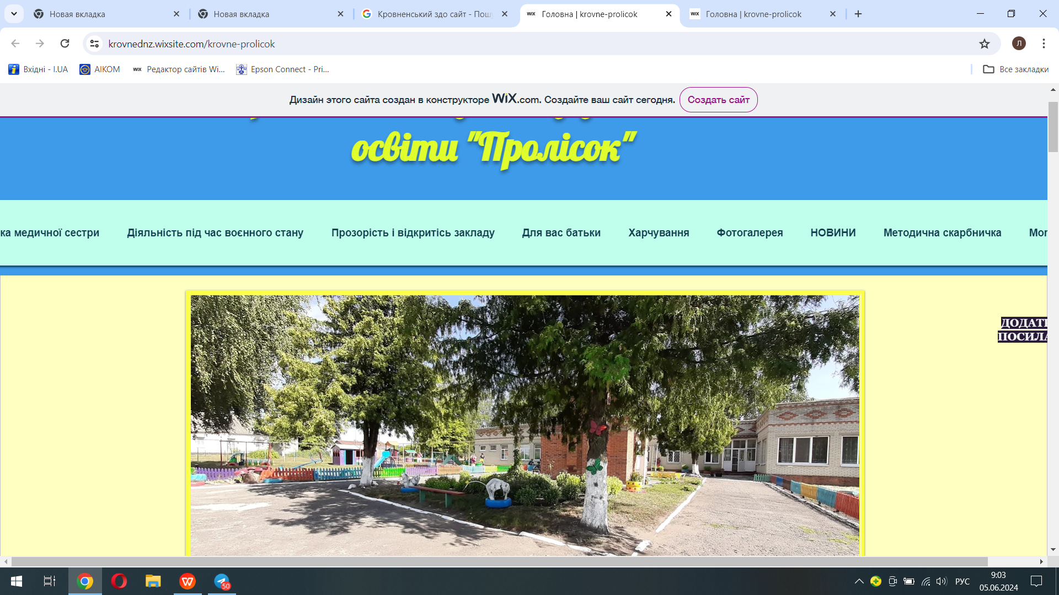
7. Робота з батьками та громадськістю у закладі дошкільної освіти.
В зв’язку з введенням воєнного стану в країні в закладі активізовано форми онлайн спілкування з батьками та з вихованцями. Педагоги закладу на високому рівні організували роботу з батьками надаючи інформаційні, ілюстративні, відео матеріали для практичної діяльності з дітьми вдома та фото звіти про діяльності дітей в групі Viber, Фейсбук та на офіційному сайті, які знаходяться у вільному доступі .

Slide 21
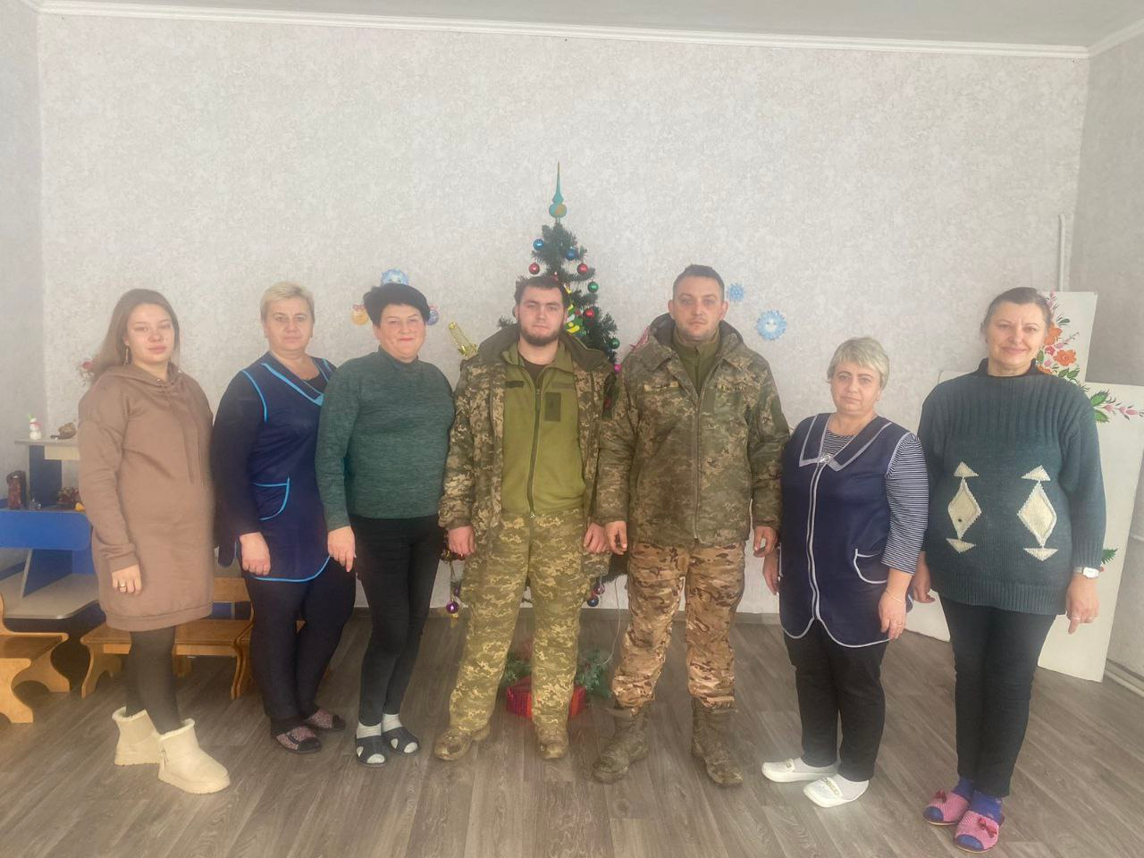
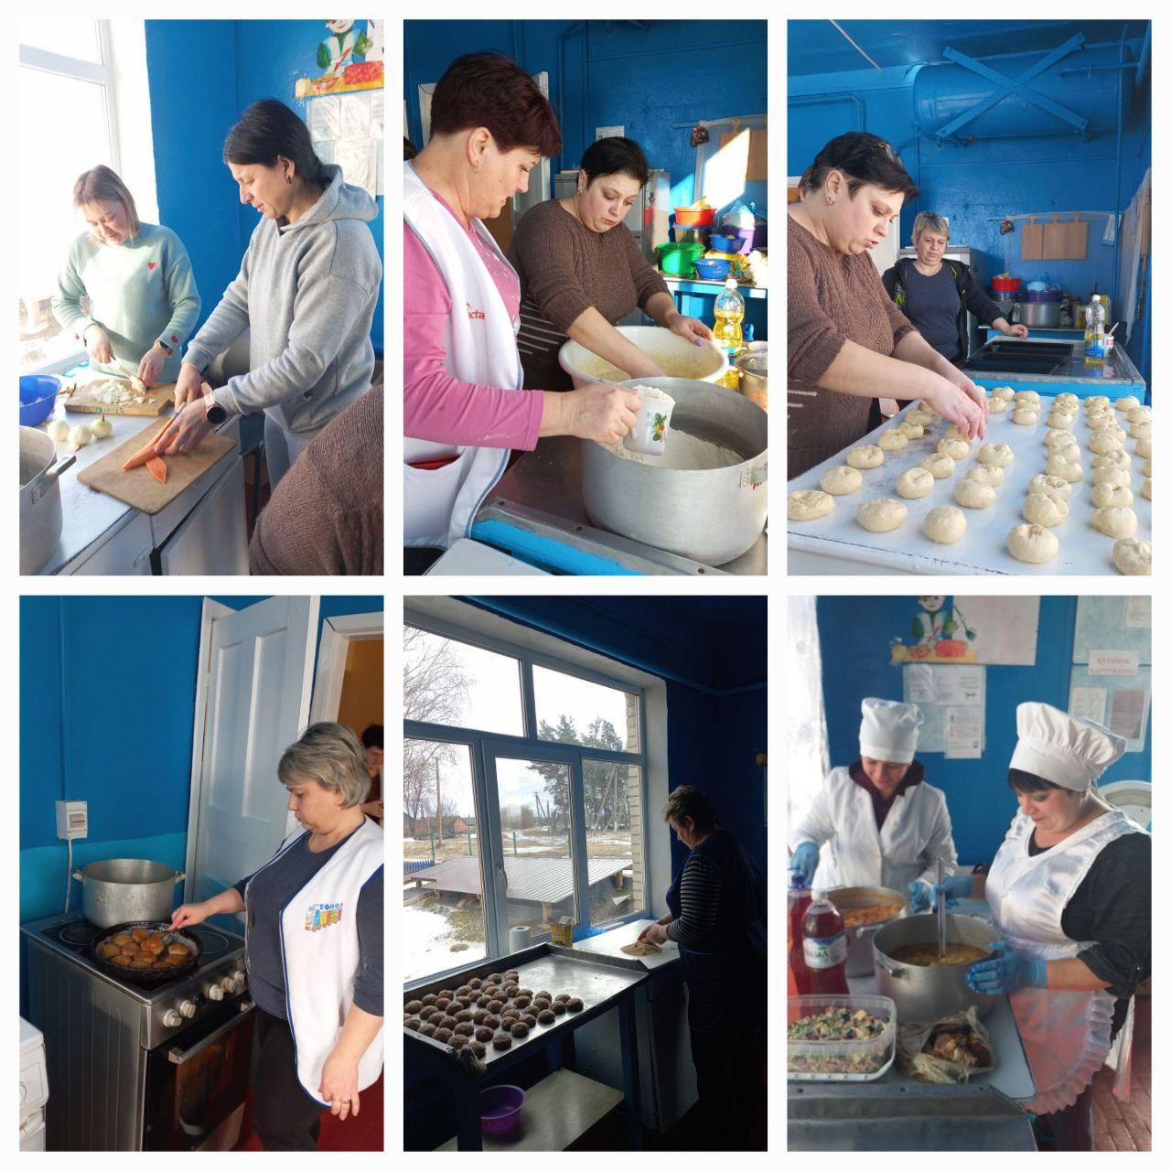
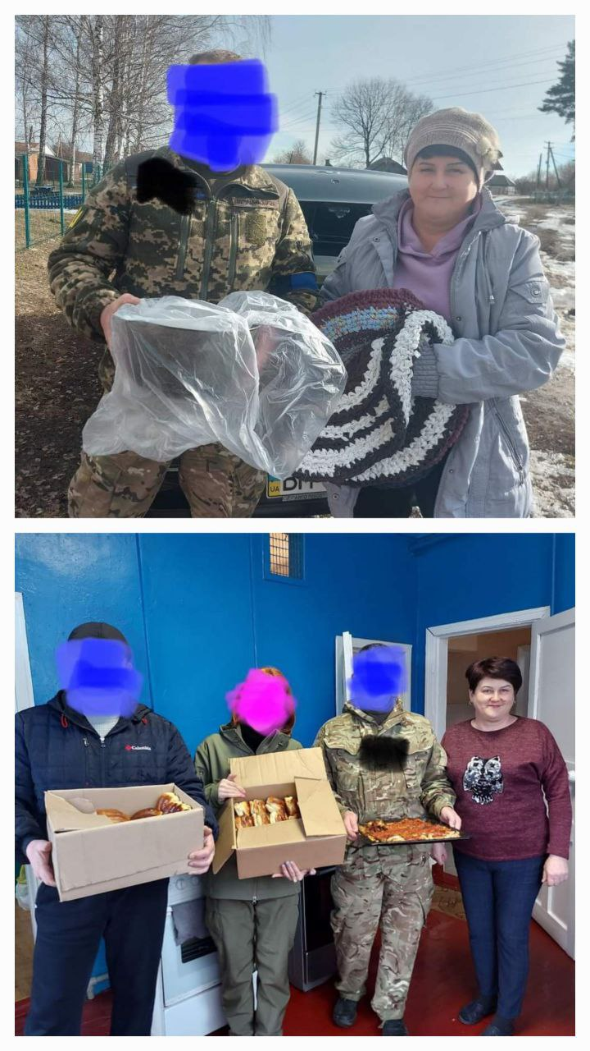
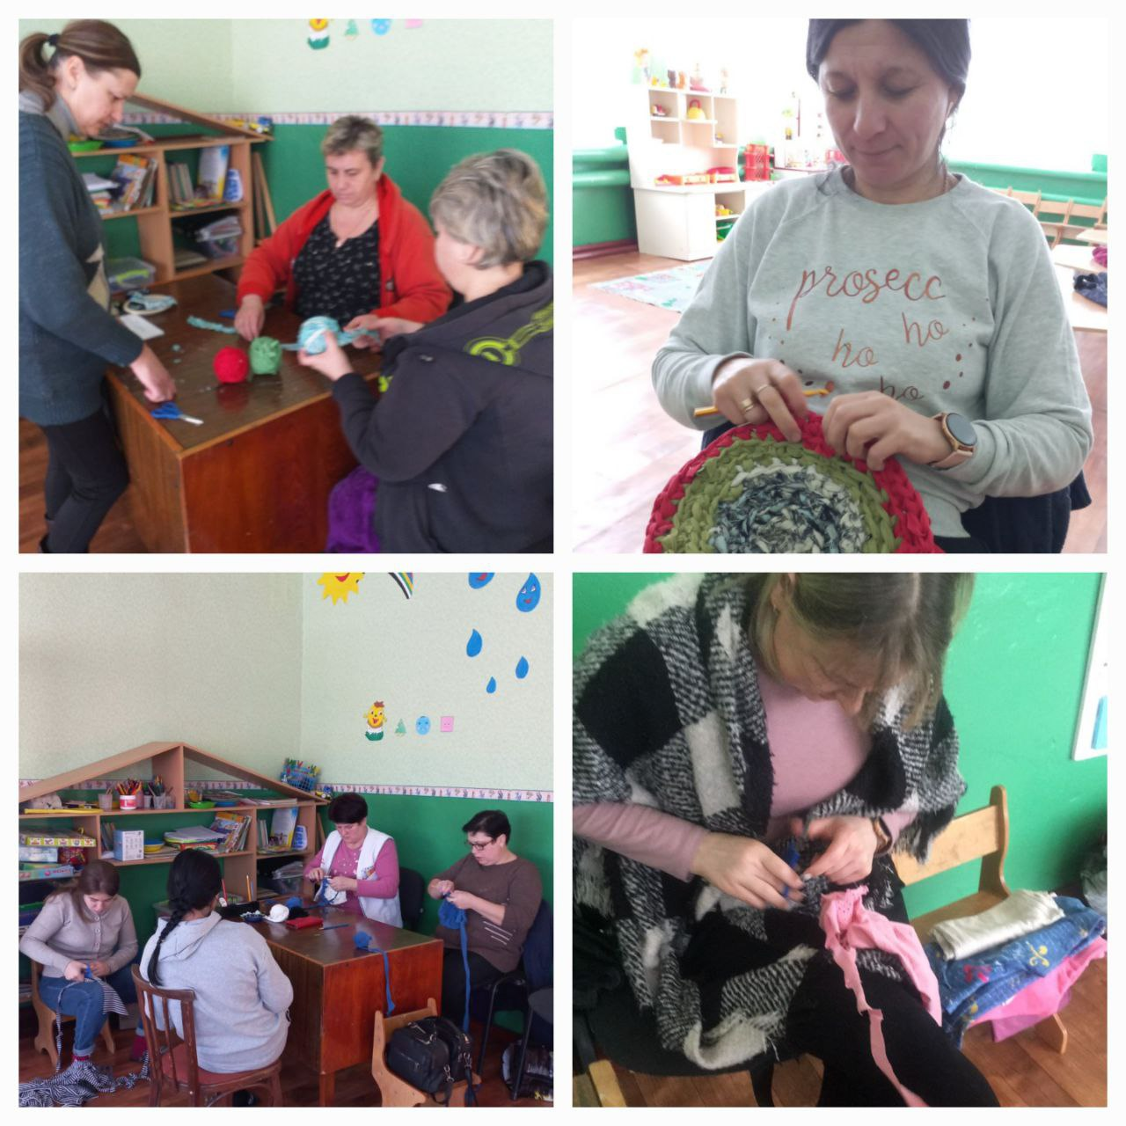
8.Волонтерська робота у закладі.
Працівники закладу допомагали і продовжують допомагати ЗСУ:
готували їжу,
перуть речі,
відправляють скриньки Доброти,
допомагають матеріально.

Slide 22

Колектив та адміністрація закладу висловлює щиру подяку всім батькам та спонсорам за активну участь в житті закладу.
Сподіваємось , що й надалі спільними зусиллями ми будемо успішно працювати над вирішенням найактуальніших проблем сучасності – виховання майбутніх громадян нашої держави.

